Slide 1
Весенняя чашечка.
(маме, бабушке к 8 марта).

Slide 2
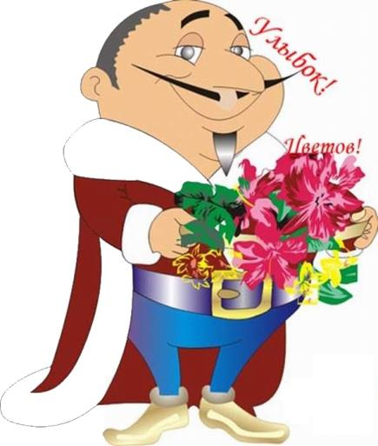
Международный женский день
Нынче праздник, нынче праздник! Праздник бабушек и мам Это самый добрый праздник, Он весной приходит к нам.
Это праздник послушанья, Поздравленья и цветов, Прилежанья, обожанья, Праздник самых лучших слов.

Slide 3
Из истории праздника
В Древнем Риме в начале марта отмечался праздник матроналии. В этот день мужья дарили своим жёнам подарки и окружали их вниманием и любовью. Хозяйки предоставляли рабыням в этот день выходной. Одетые в нарядные одежды , с венками на голове римлянки шли в Круглый храм богини Весты.

Slide 4
8 марта 1857 года в Нью-Йорке впервые прошла демонстрация женщин с требованием предоставить им равные права. Решение о праздновании женского дня было принято в 1910 году на конференции женщин-активисток.
В России 8 марта впервые отмечался 1913 году. Международный женский день был объявлен государственным праздником и 1965года стал выходным.

Slide 5
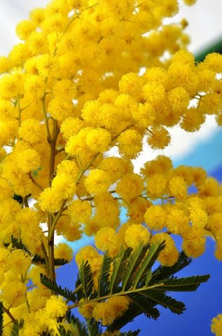
Традиции праздника
В этот день принято поздравлять всех женщин и дарить им подарки. С годами Международный женский день стал символом весны, любви и красоты. И поэтому самым распространённым подарком 8 марта стали весенние цветы. Традиционным цветком в этот день во многих странах считается мимоза, такая же нежная и прекрасная как женщина.

Slide 6
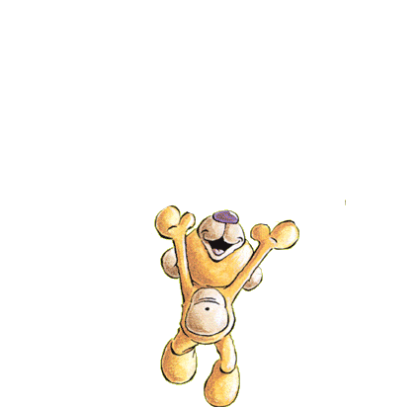
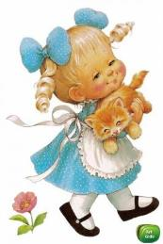
Для работы понадобиться
Цветной картон
Цветная бумага
ножницы
клей
карандаш

Slide 7
Правила безопасности при работе с ножницами

Slide 8
Хранить ножницы в указанном месте в определенном положении;
При работе внимательно следить за направлением лезвия;
Не держите ножницы лезвием вверх;
Не оставляйте ножницы с открытыми лезвиями;

Slide 9
Передавайте закрытые ножницы кольцами вперед;
Во время работы удерживайте материал левой рукой(правой) так, чтобы пальцы были в стороне от лезвия;
Не подходите к товарищу во время работы.

Slide 10
Анализ работ:
-Работа по плану.
-Аккуратность в работе.
-Самая красивая открытка.

Slide 11
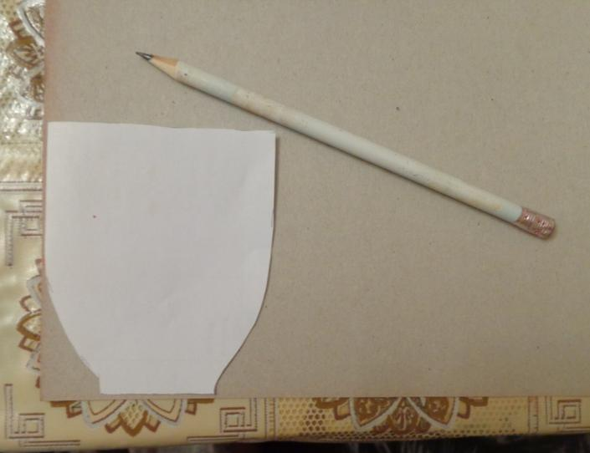
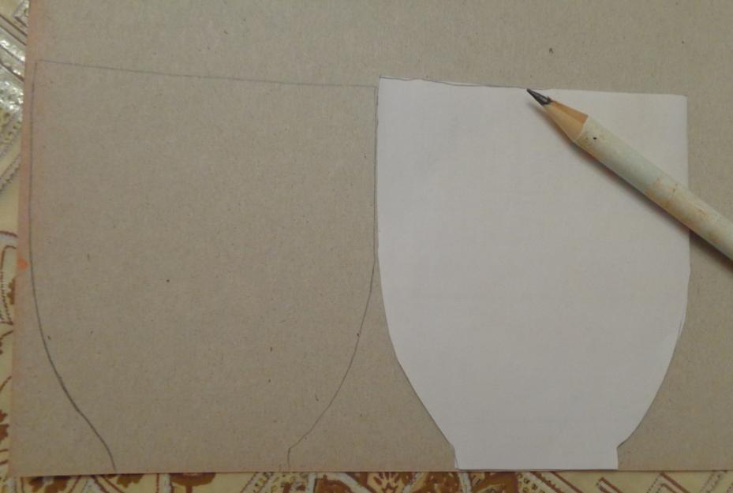
Практическая часть

Slide 12
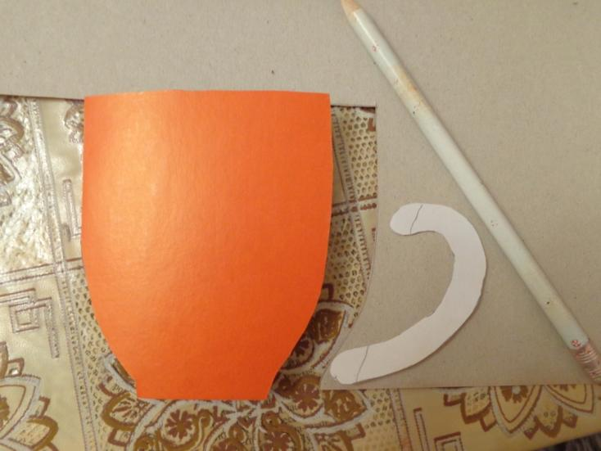
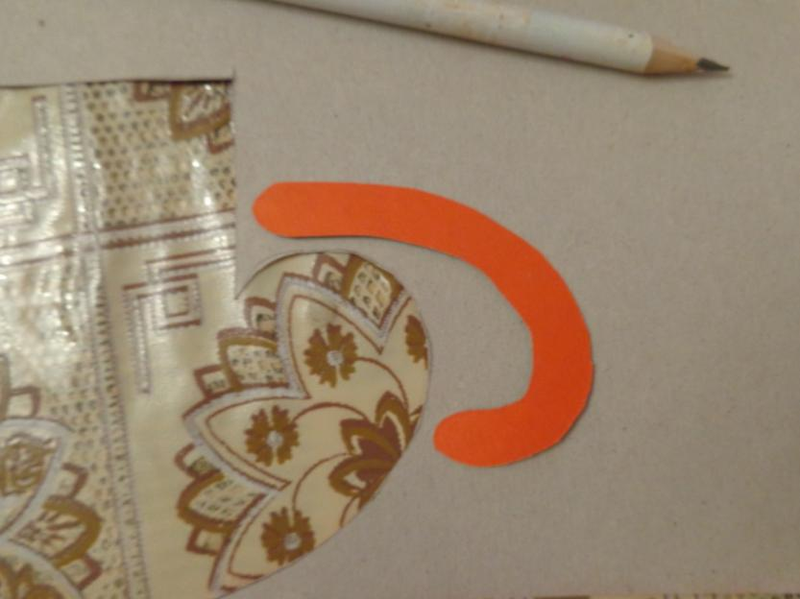

Slide 13
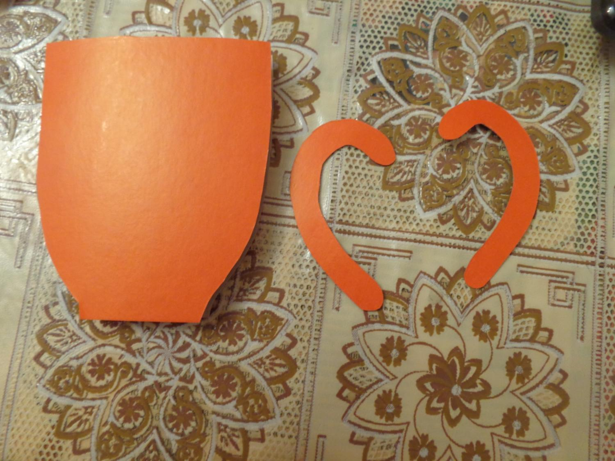

Slide 14
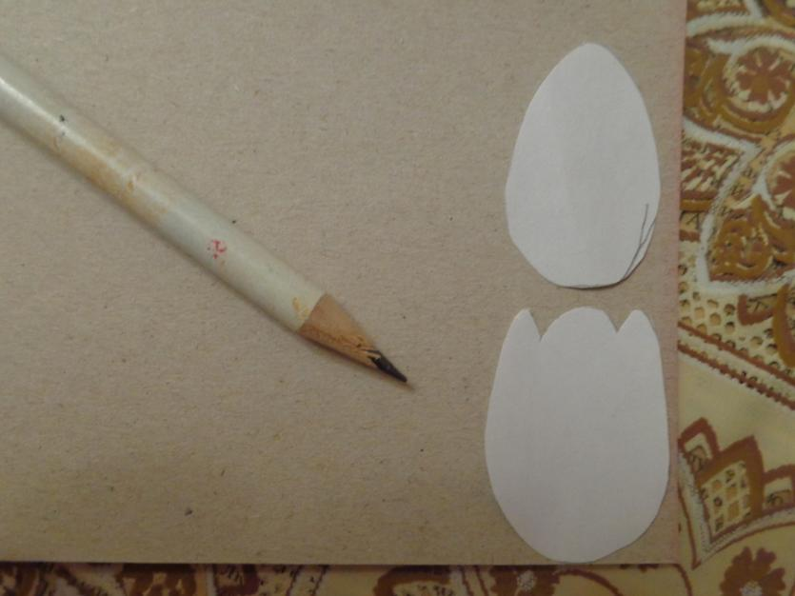
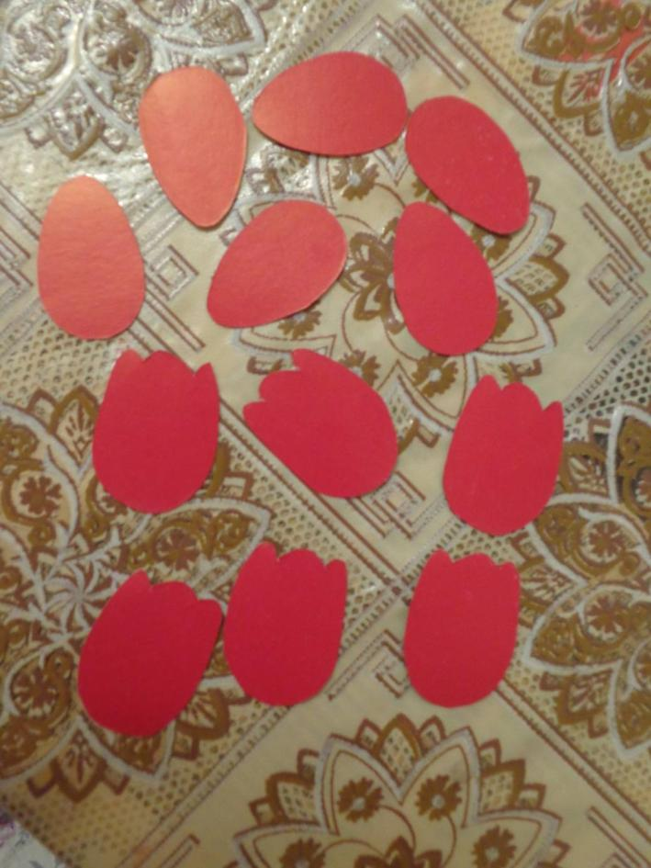

Slide 15
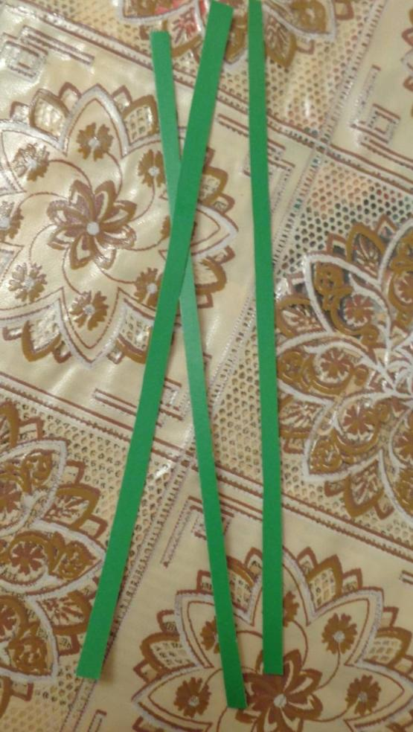
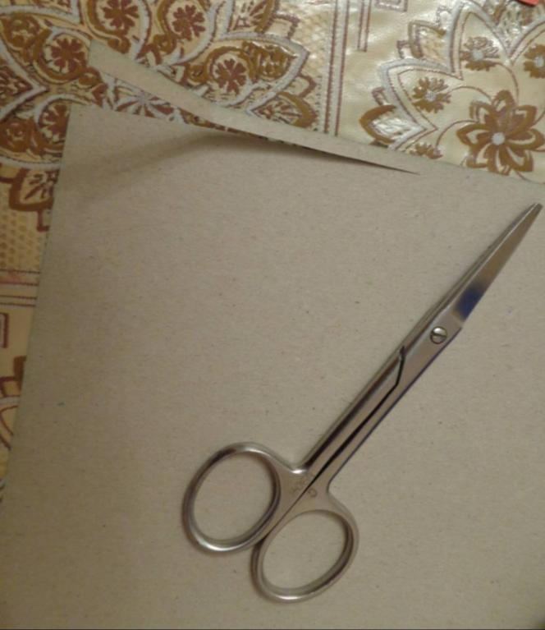

Slide 16
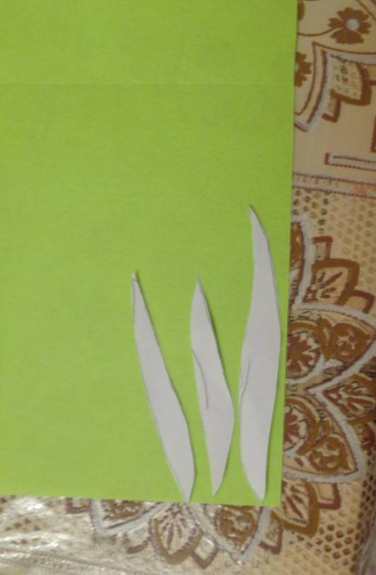
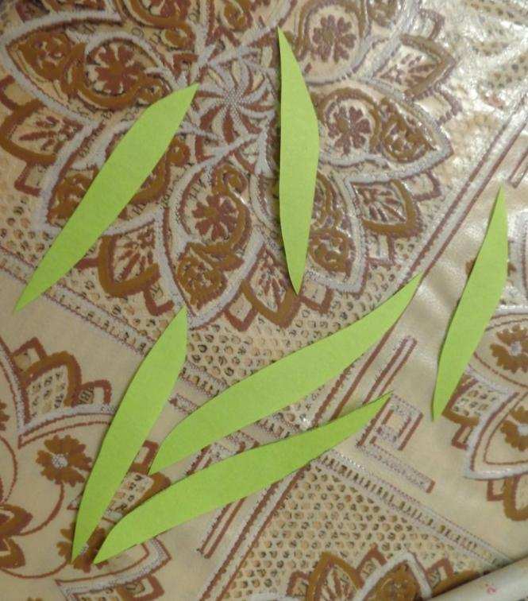

Slide 17
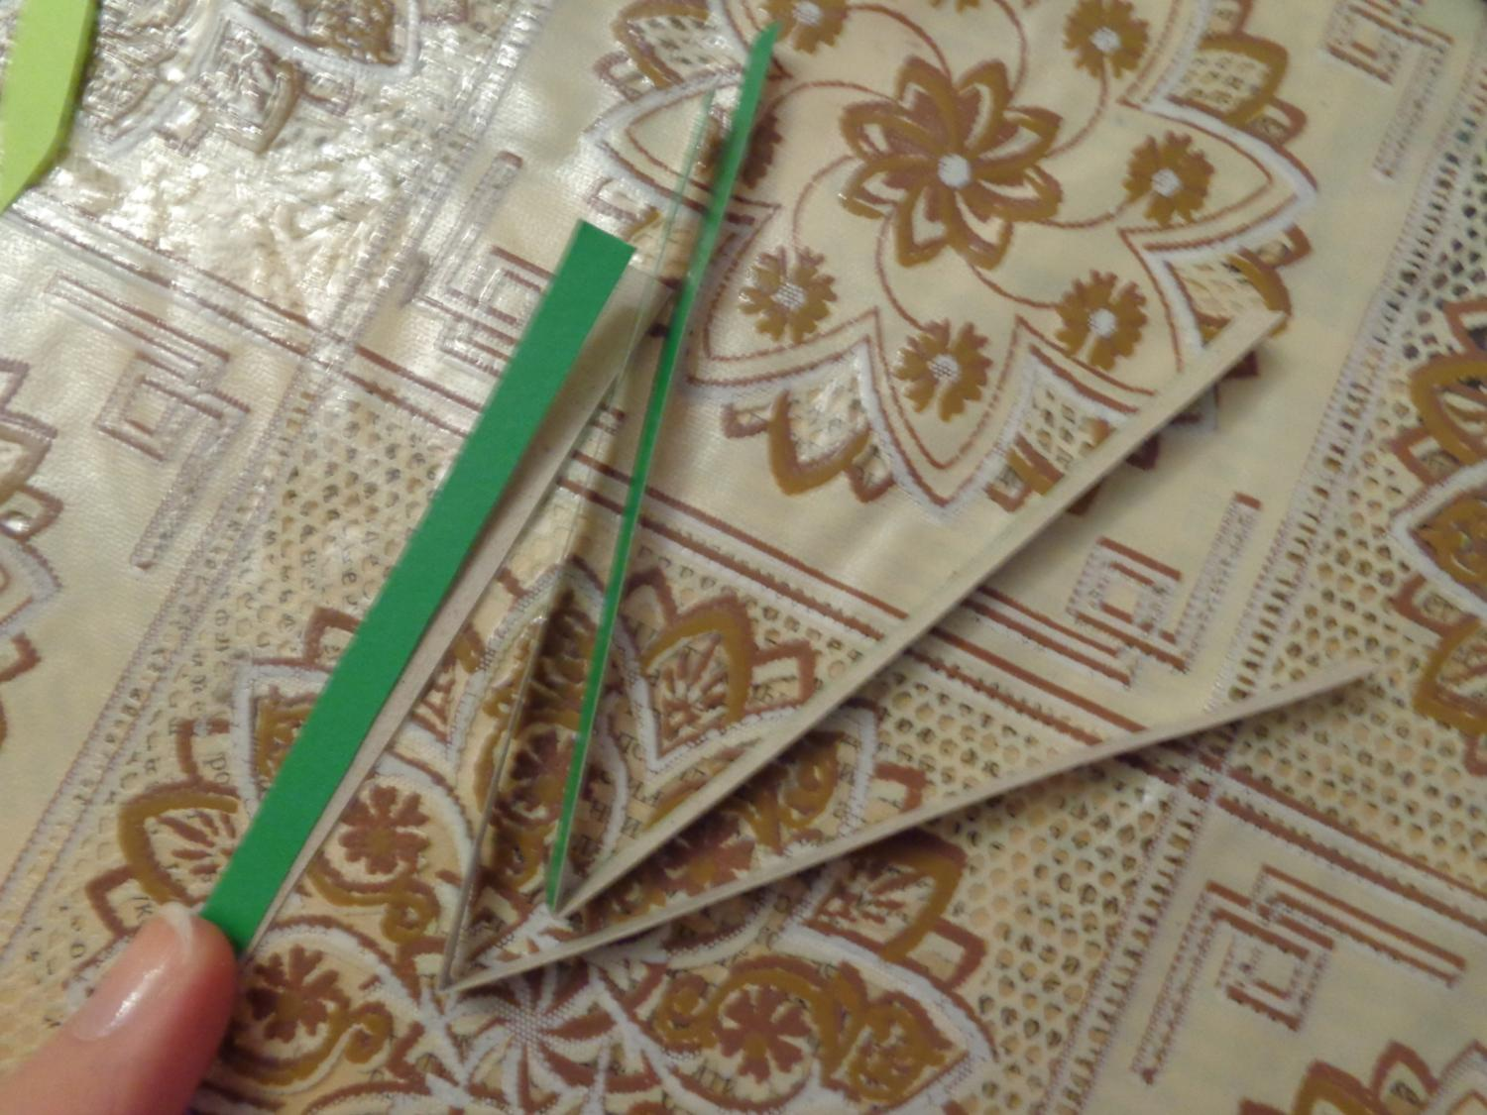

Slide 18
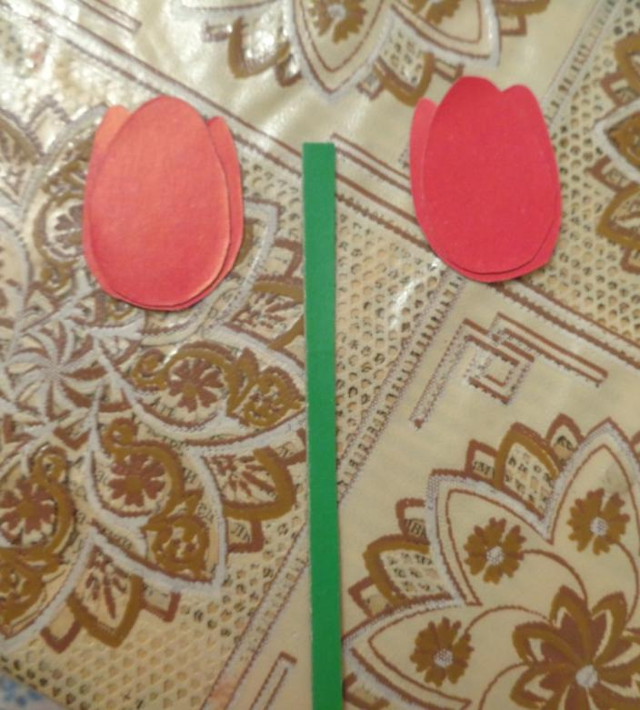
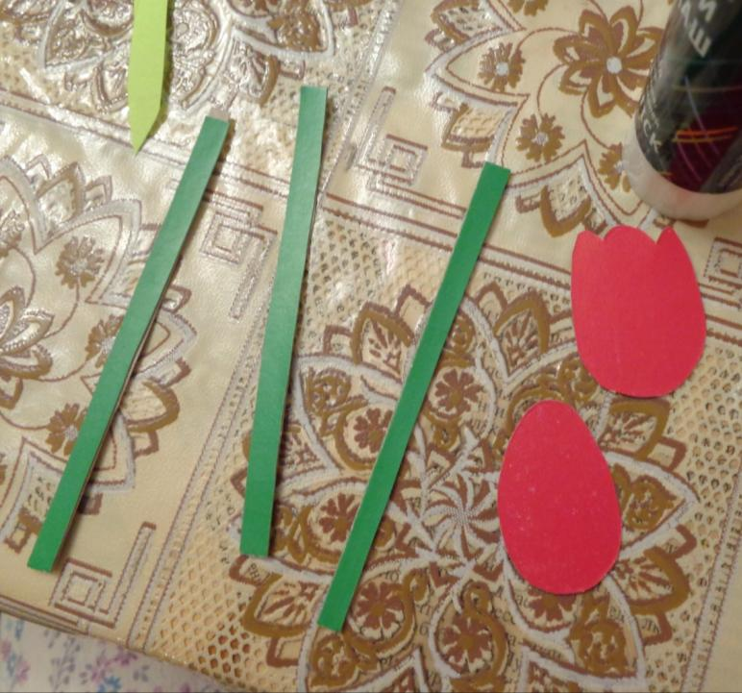

Slide 19
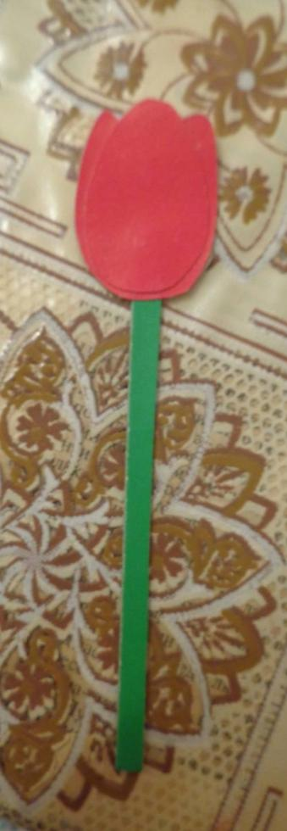
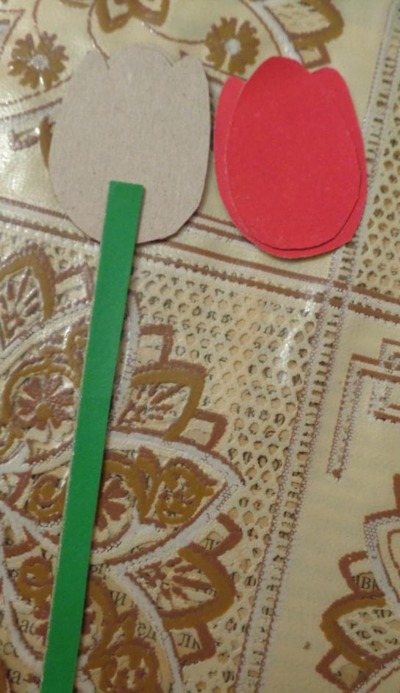

Slide 20
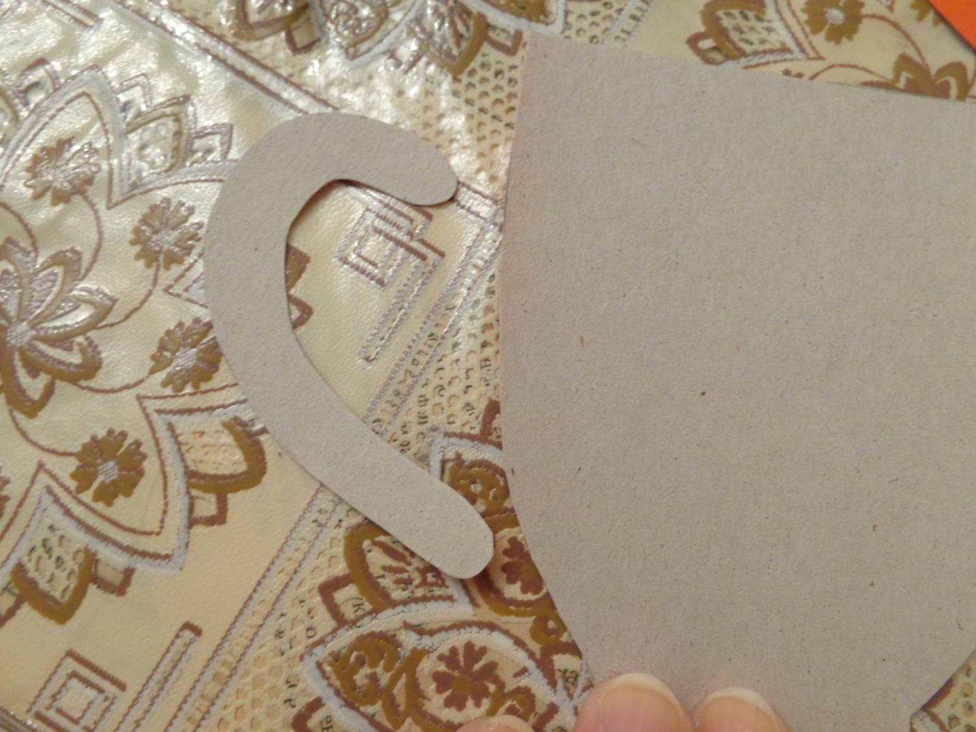

Slide 21
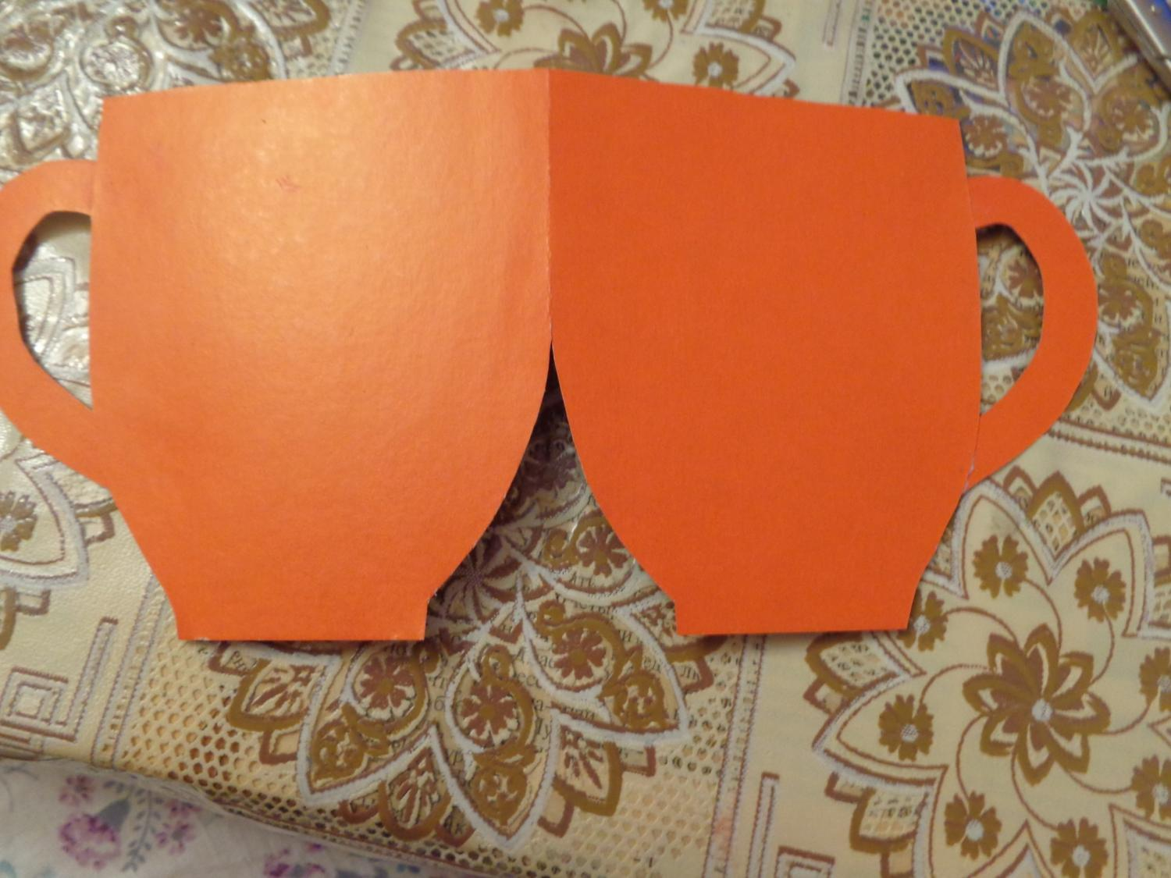

Slide 22
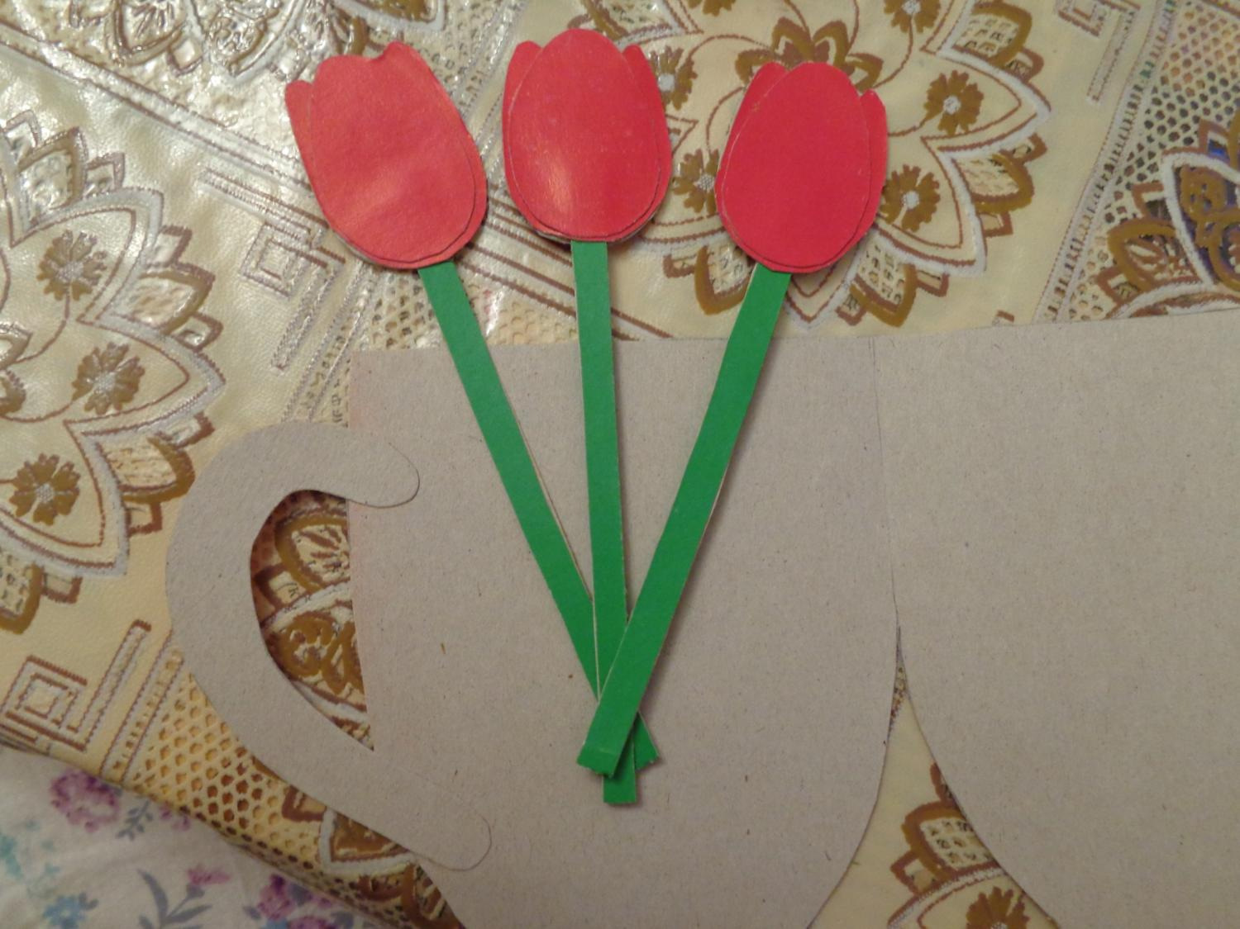

Slide 23
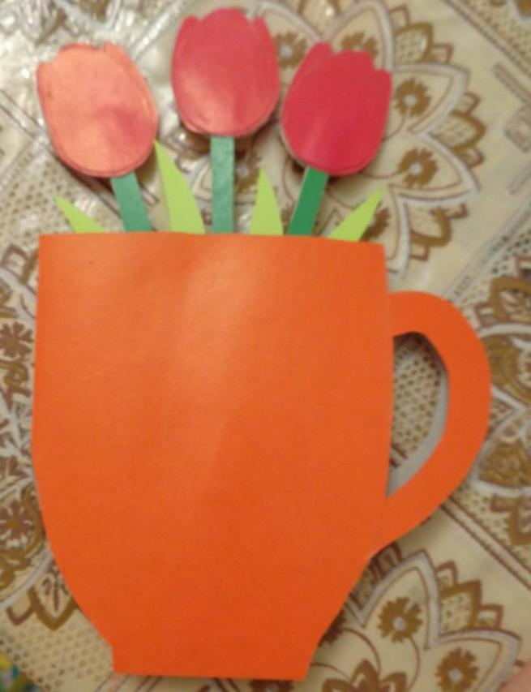

Slide 24
В этот день 8-го Марта В магазинах — толчея! Покупают все подарки. Что же делать буду я? Я не всё ещё умею, Мне пока немного лет. Но я вовсе не жалею, Что в кармане денег нет. Раз ни бабушке, ни маме Мне подарка не купить, Что-нибудь могу руками Сделать, вырезать, слепить.

Slide 25
Спасибо за внимание!

